Slide 1

TRƯỜNG TIỂU HỌC HÒA NGHĨA
Môn: Tự nhiên và xã hội
Lớp: 3A
Sử dụng hợp lý động vật và thực vật (tiết 1)
Bài:
Giáo viên: Vũ Giang Huyên

Slide 2

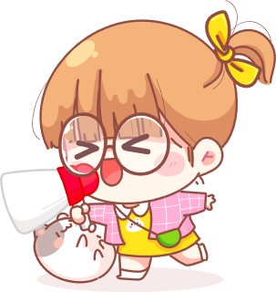

Slide 3
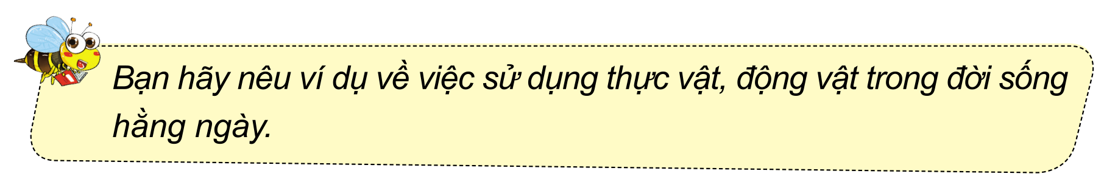

Slide 4
Thứ Ba ngày 4 tháng 2 năm 2025
Tự ηΗłn và xã hĖ
Sử dụng hợp lí động vật và thực vật (Tiết 1)

Slide 5
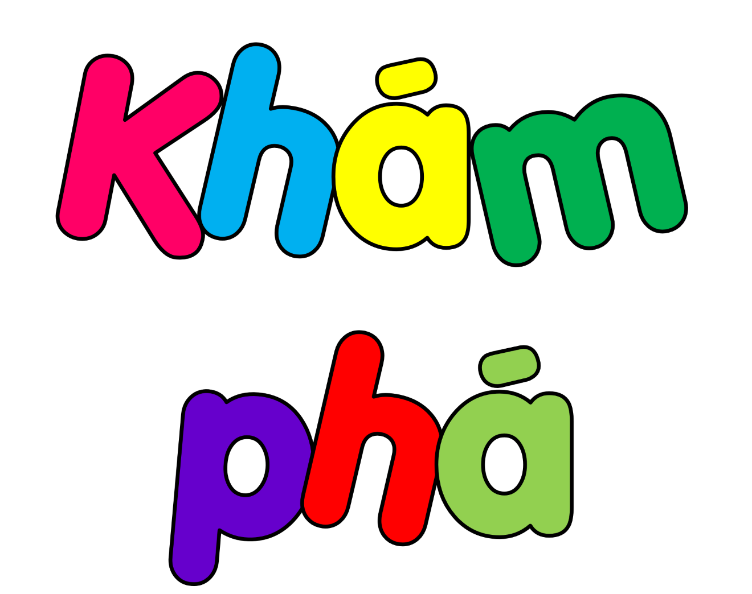

Slide 6

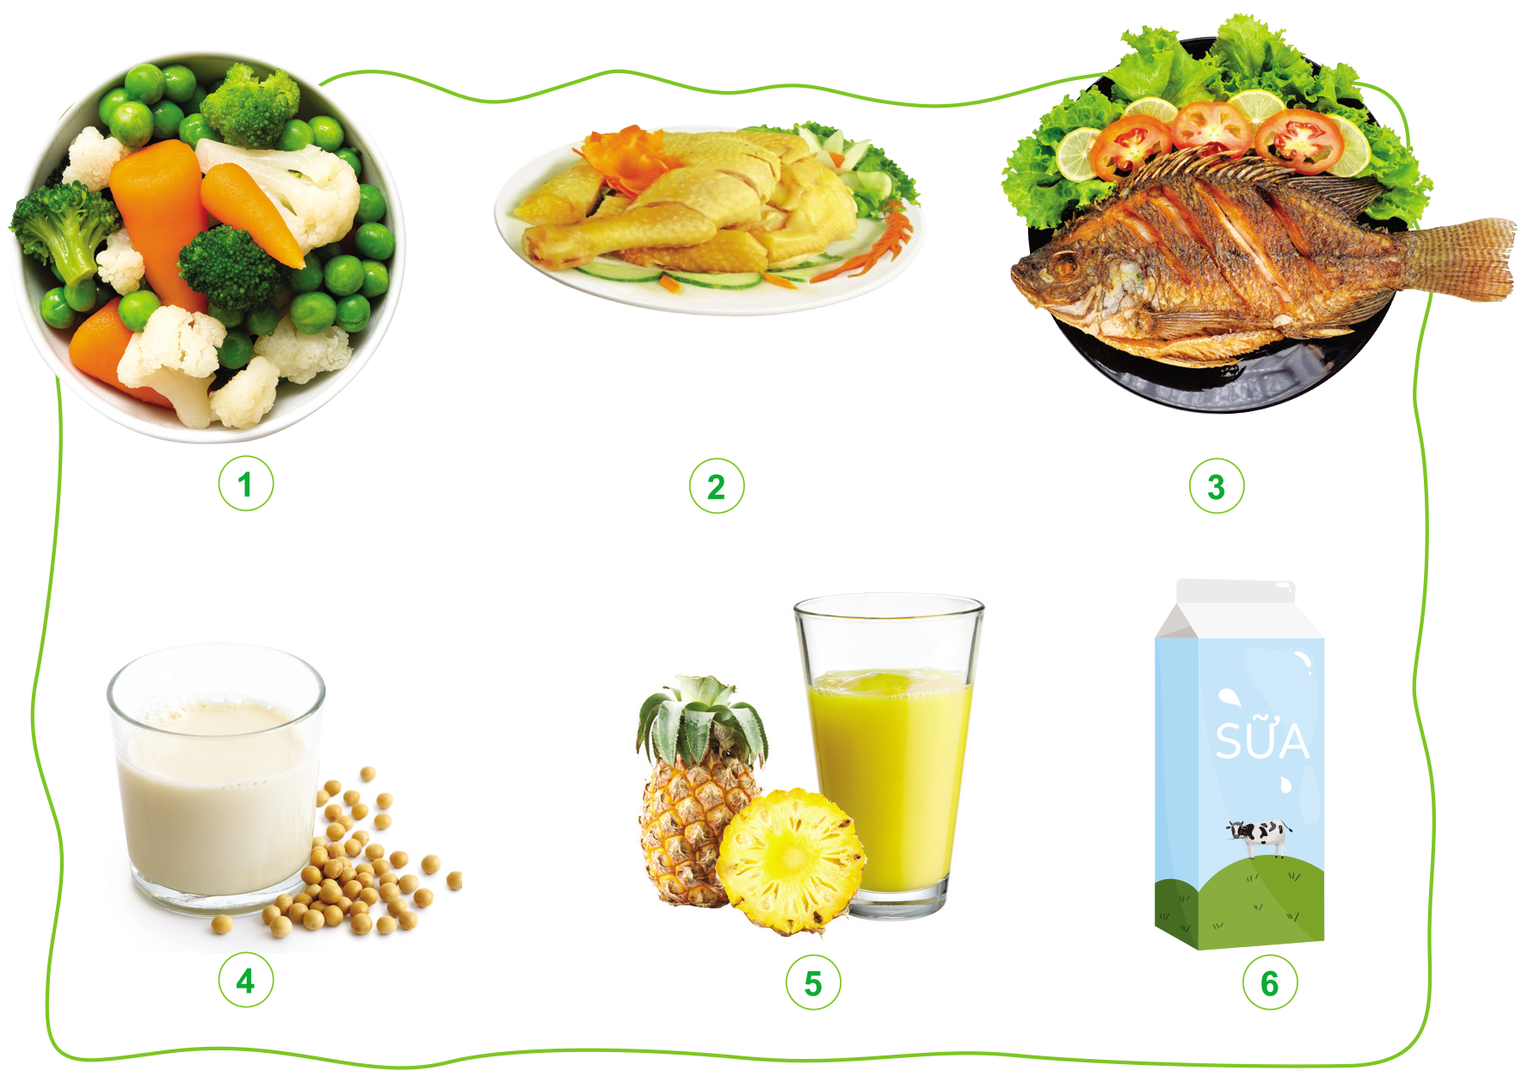

1. Con người đã sử dụng thực vật và động vật để làm thức ăn, đồ uống gì?

Slide 7
Chia sẻ trước lớp

Slide 8
Thực vật, động vật được con người sử dụng hàng ngày để làm thức ăn, đồ uống.

Slide 9


Slide 10
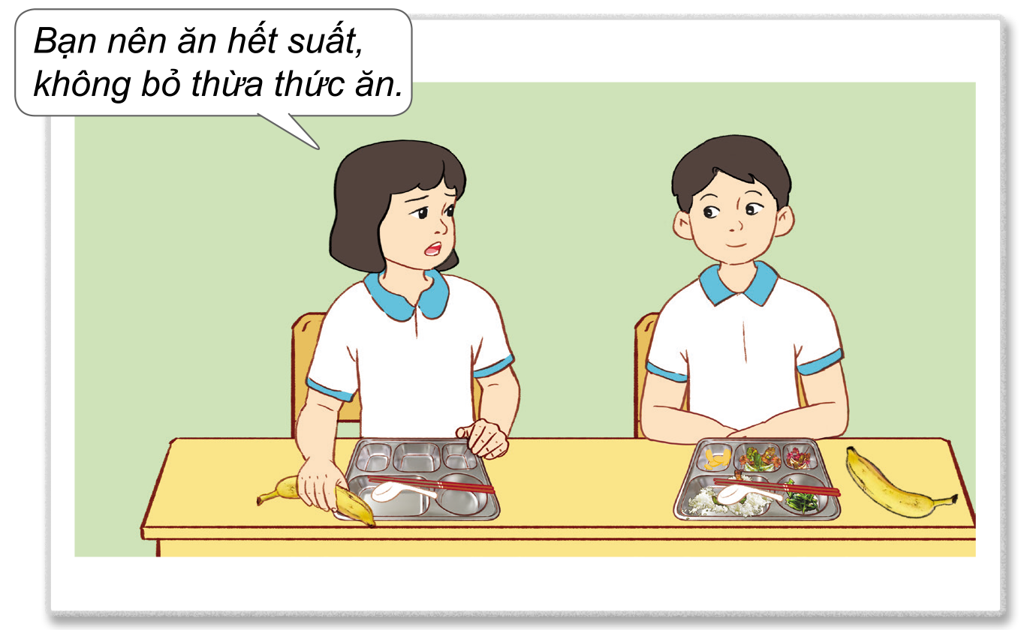
2. Nhận xét về việc sử dụng thức ăn của các bạn trong hình dưới đây

Slide 11
Chia sẻ trước lớp

Slide 12


Slide 13
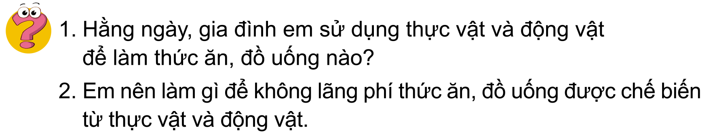

Slide 14
Chia sẻ trước lớp

Slide 15
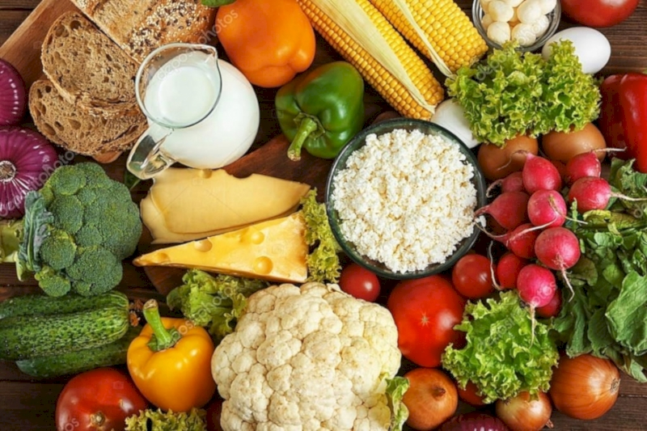
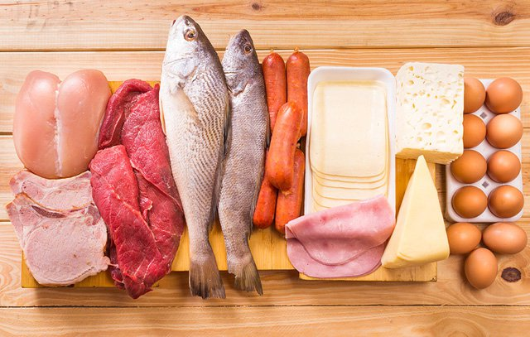
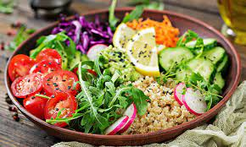
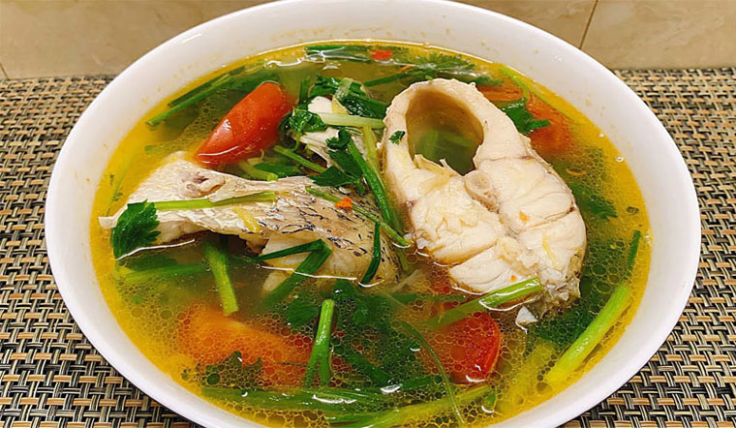
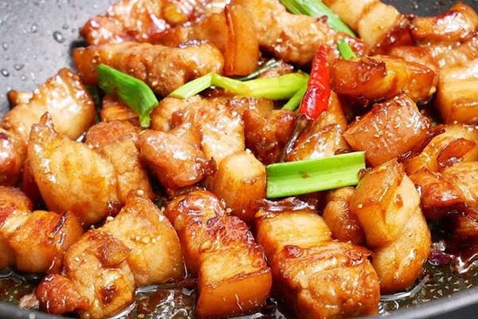
1. Hằng ngày, gia đình em sử dụng thực vật và động vật để làm thức ăn, đồ uống nào?

Slide 16
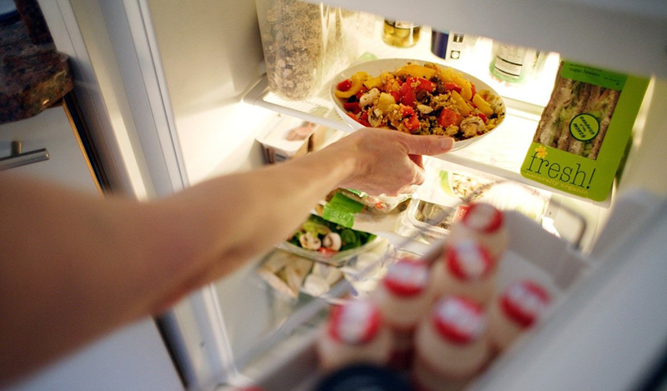
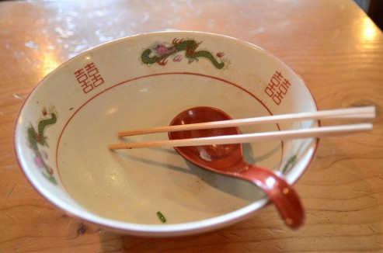
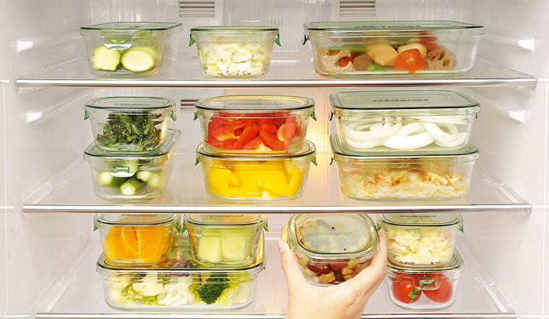
2. Em nên làm gì để không lãng phí thức ăn, đồ uống được chế biến từ thực vật và động vật?

Slide 17


